Slide 1
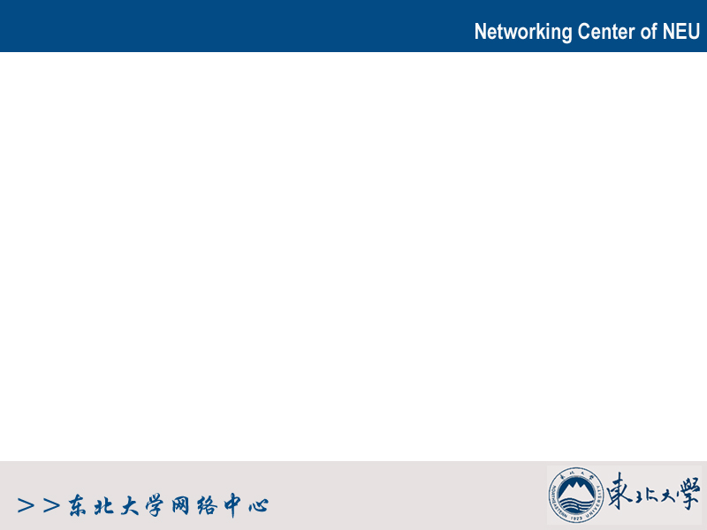
软件设计师培训——第十一讲
王宇
东北大学网络中心

Slide 2
提纲
文件设计
文件设计相关试题

Slide 3
文件设计
文件的基本概念
  文件是性质相同的记录的集合，它存放在计算机外存储器上。这里主要是指数据库意义上的文件。
  单关键字文件和多关键字文件
  定长文件和不定长文件
文件设计概述
  文件设计的过程
    文件的逻辑设计
    文件的物理设计：文件的特性和组织形式

Slide 4
文件设计(续)
  顺序文件
    连续文件
    串联文件
  索引文件
    索引文件由主文件和索引表构成
  散列文件
  倒排文件

Slide 5
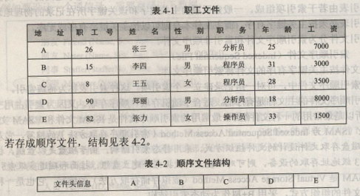
文件设计(续)

Slide 6
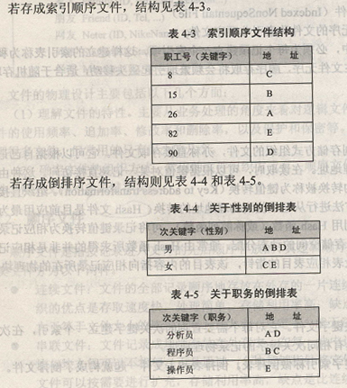

Slide 7
文件设计(续)
确定文件的存储介质
确定文件的记录格式
  记录长度定制
  数据项的顺序
  数据项的属性
  预留空间
估算存取时间
估算文件容量

Slide 8
文件设计相关试题
试题一
阅读下列说明和流程图,回答问题1至问题3,把解答填入答题纸的对应栏内。
[说明]
某计算机厂生产多种型号的计算机,通过分布在世界各地的销售点销售,销售点应在收到计算机商品后的规定时间内把货款汇给该计算机厂。
流程图 1
描述了该厂发货、收款、催款的处理过程。其中商品文件、销售点文件、发货文件和收款文件的记录格式如下:
商品文件 = 商品代号 + 计算机规格名称 + 单价
销售点文件 = 销售点代号 + 销售点名称 + 地址
发货文件 = 发货单号 + 发出日期 + 销售点代号 + 商品代号 + 数量 + 金额
收款文件 = 收款单号 + 收款日期 + 销售点代号 + 商品代号 + 数量 + 金额 + 发货单号
在流程图中,处理 1～处理 3 把当天的发货单合并到发货文件。处理 4～处理 6 把当天的收款单合并到收款文件。每天在处理 3 和处理 5 完成之后,由处理 7 在发货文件中当天已收款的记录上加上已收款标记。处理 8 在月末执行一次,它有三个功能:
①汇总输出本月发货清单;
②删除发货文件中已收款的所有记录,形成一个新的发货文件,作为下月初处理时的初始文件
③产生催款通知单,以便对那些一个月以前已发货但至今仍未收到货款的销售点催款。

Slide 9
文件设计相关试题(续)
[问题1]
指出流程图 l 中应在哪几个处理框中检查发货单和收款单的错误，并分别说明它们各能指出什么错误。
[问题2]
如果把流程图 1 中从日收款分类文件到处理 7 的连线改成从日收款文件到处理 7 的连线,则有什么缺点,理由是什么?
[问题3]
处理 9 每月末执行一次如流程图所示，利用收款文件产生月收款报告并更新收款文件。要求指出它对收款文件做什么更新操作。

Slide 10
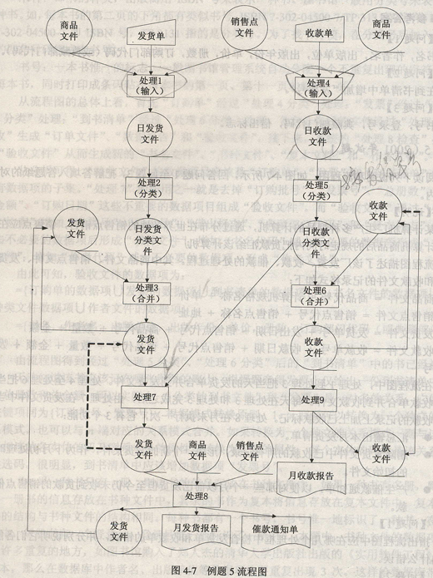
文件设计相关试题(续)

Slide 11
文件设计相关试题(续)
答案：
  [问题1]
  处理l和处理4：发货单和收款单中的非法销售代号、商品代号；
  数量和金额非正整；单位I*数量，i金额；输入中的非法字符；
  处理7：重复付款和找不到与收款单位相对应发货单；
  [问题2]
  因文件分类，处理时要增加访问外存的时间或需大量内存，从而降低了处理速度
  [问题3]
  删除收款文件中的所有记录

